Slide 1


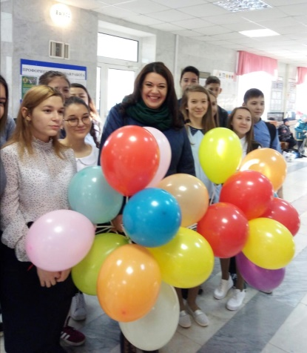
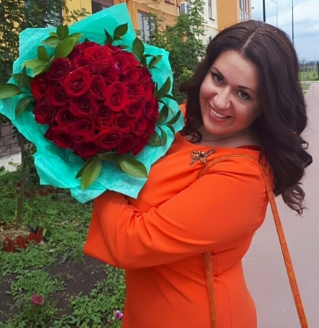
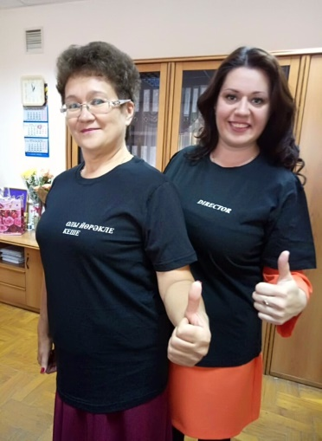

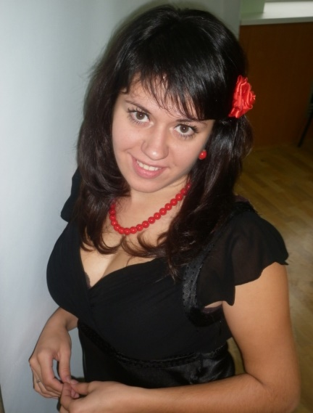
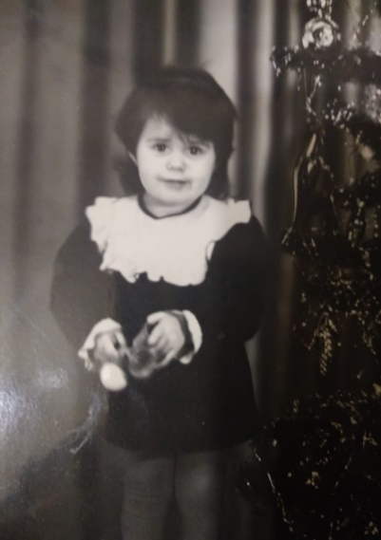

Школьный Калейдоскоп
Ежемесячное издание
октябрь 2018
МБОУ «СОШ №24» №2
Чтобы быть счастливым, нужно постоянно стремиться к этому счастью и понимать его. Оно зависит не от обстоятельств, а от себя.
Л.Н.Толстой
Уважаемая Олеся Михайловна!
30 лет — юбилейная дата! Время жизненного рассвета, новых открытий и достижений; незабываемых минут радости, которую дарят близкие. Желаем Вам насытиться жизнью сполна, окунуться в бездонное море любви и заботы, ласки и внимания. Пусть удача и успех сопутствуют везде и во всём, уют и тепло царят в вашем доме и греют сердца любящих Вас людей. Пусть озорной огонек, горящий в Ваших глазах, блестит с каждым годом всё ярче!
.
1

Slide 2
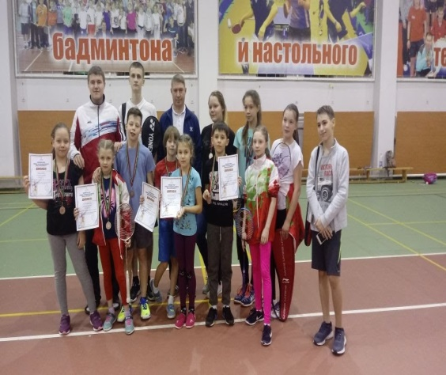
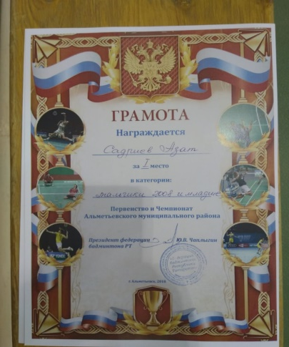
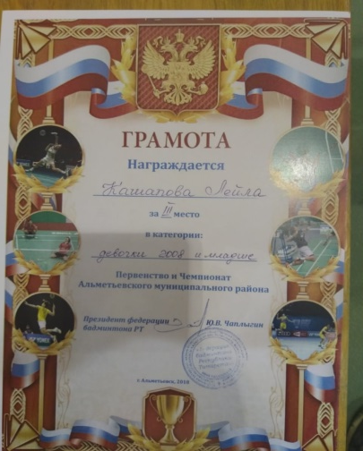
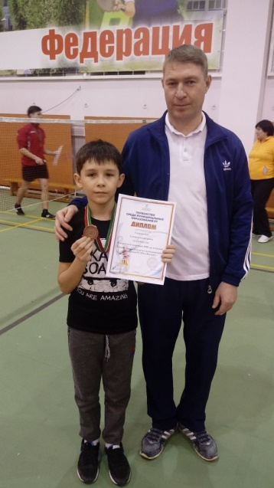
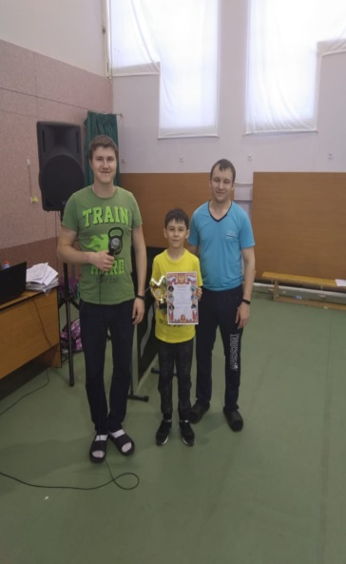
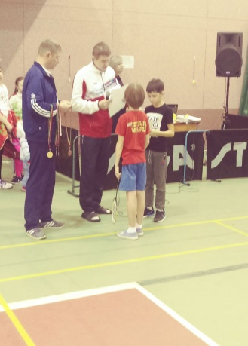
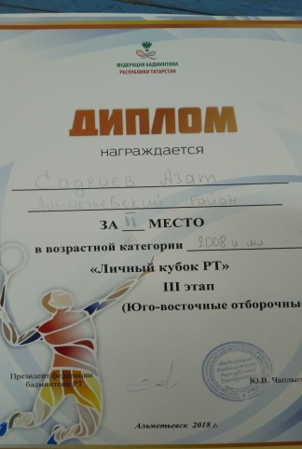
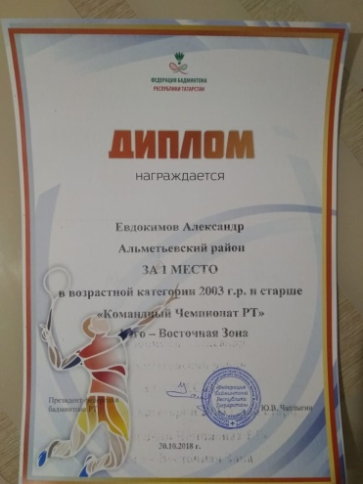
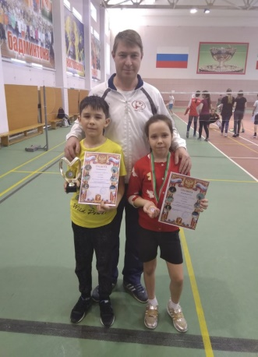
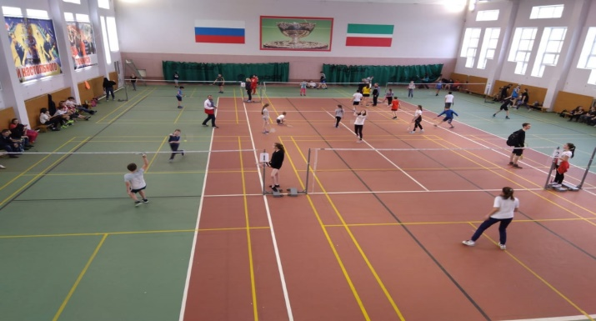
Наши спортивные достижения
Бадминтон — не хобби и не страсть.
Это — как полет под небесами…
Прежде, чем волан успел упасть,
Мы к нему навстречу мчимся сами.
В этом устремлении вперед
Ощущение птичьего полета…
Не для побеждения кого-то,
Бьем волан, чтобы продлить полет,
Взмах руки как будто взмах крыла.
Пускай думают, что в бадминтон играют,
Но рука крылом когда-то ведь была…
.
В командном чемпионате Республики Татарстан Юго-Восточной зоны по бадминтону Кашапова Лейла заняла 3 место,Хамдеев Камиль – 3 место, Садриев Азат- 2 место,Зайнуллин Азат-8 место, Разгулов Кирилл- 9 место. Так держать, ребята!
2

Slide 3


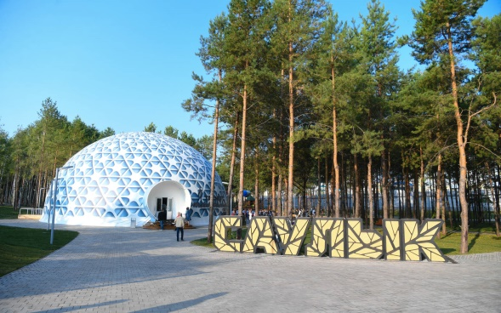
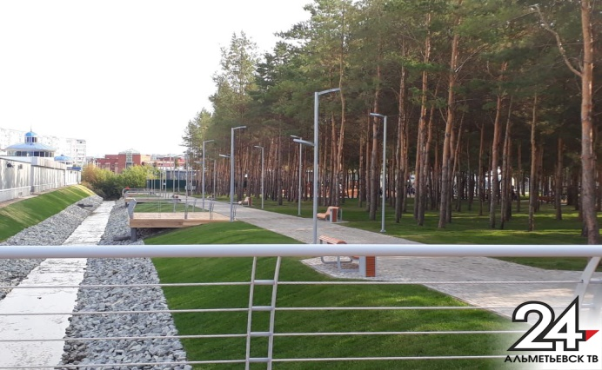
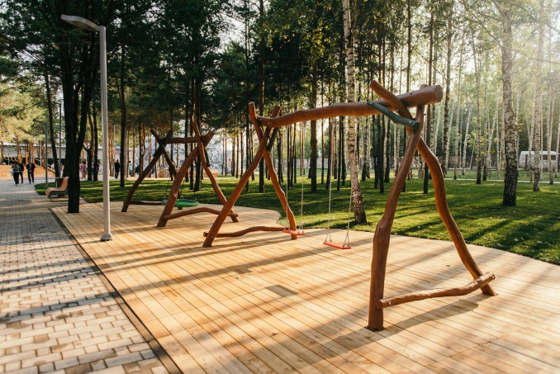

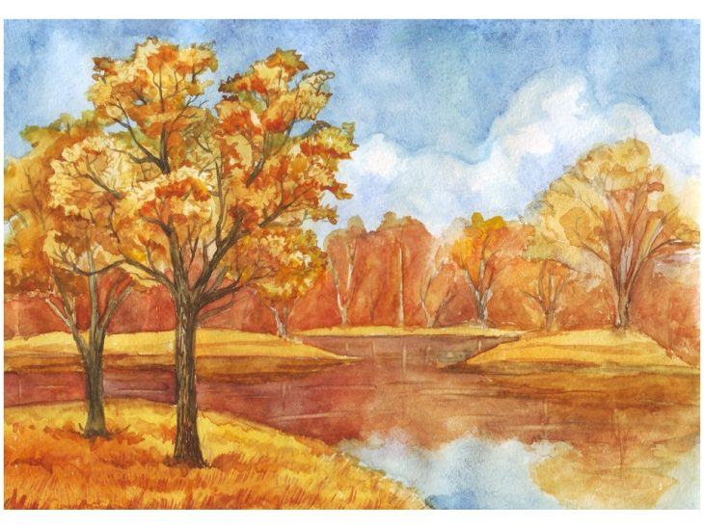
.
Мой любимый край
Осенний парк
Сегодня я гулял в парке «Здоровье» . Ярко светило солнце, и в то же время капал дождик. От этого парк казался сказочным.
Берёзы нарядились в золотые платья. От дождя их листочки сверкали. На сочной траве тут и там лежали жёлтые листья, как кусочки солнца.
Д. Ласков
Мой любимый уголок- это парк «Здоровье» ! Там я гуляю с друзьями. Здесь есть горки, качели, батуты, тренажёры и многое другое. Особенно мне понравилось кататься на тарзанке. Ещё есть туннели и места , где кормят птичек. А какой красивый фонтан! Там весело и хорошо! Осенью в парке очень красиво.
Я очень люблю этот парк.
В. Масалимова
У каждого человека есть своё любимое место. Для меня таким уголком является деревня и его лес, где я люблю гулять. В середине деревни протекают маленькая речка, два родника.
Рядом с одним из родников проходит каждое лето праздник «Сабантуй». Родник ухоженный, красивый, он находится на живописном месте. Там растут огромные ивы, говорят им более 100 лет.
Деревня заряжает меня своей природной энергией. Мы должные беречь места, которые нам дороги!
А. Мальцева.
Прогулка в осеннем лесу
Наступила золотая осень. Ах, какие красивые осенние деревья! Всё покрыто золотым ковром.
Недавно мы поехали в лес за грибами. В лесу очень чистый воздух. Мы долго гуляли по лесу и натолкнулись на целую поляну грибов. Интересно, а сколько я смогу собрать грибов? …У меня получилась целая корзина!
Это был чудесный день, который всем очень понравился.
А. Золотухина
3

Slide 4



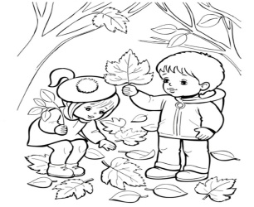

Условия долгой дружбы
Вот , что писал о дружбе великий русский поэт А.С.Пушкин:
«Бог помочь вам, друзья мои,
В заботах жизни, царской службы,
И на пирах разгульной дружбы,
И в сладких таинствах любви!
Бог помочь вам, друзья мои,
И в бурях, и в житейском горе,
В краю чужом, в пустынном море
И в мрачных пропастях земли!...»
Что такое дружба? Для меня это сложный вопрос, но я попробую ответить. Дружба –это прежде всего понимание и сочувствие. Ведь если ты придешь к другу рассказать о своей проблеме, «открыть» душу.., а он отвернется и будет веселиться , то согласитесь, что это не очень приятно. Без понимания дружба долгой не будет.
Но дружба держится не только на понимании. Ее делают крепче одинаковые интересы. Ведь если ты любишь спорт , а твой друг увлекается живописью , то вы вряд ли найдете общий язык.
Чем старше мы становимся, тем тяжелее нам выбирать друзей . С возрастом у нас меняются требования к ним. Если друг не соответствует этим требованиям, мы возмущаемся и можем потерять друга. Конечно, друг может совершать ошибки. Ведь все мы несовершенны!
Я считаю, что сохранить дружбу можно. Но для этого нужно дружить бескорыстно, открыто. Нужно уметь понимать друга и радоваться его успехам. Мне кажется, именно на этом будет держаться долгая и крепкая дружба!
П.Дылева, 7Б класс
Ура, каникулы!
Итак, впереди каникулы – чудное время, которое так ожидаемо каждым школьником… Это славные деньки, когда нет учебы и, соответственно, отсутствует необходимость просыпаться по будильнику рано, идти в школу и учиться. Но как ни странно, на каникулах тоже следует кое о чем позаботиться. И речь, безусловно, не об учебе, а о БЕЗОПАСНОСТИ!
Внимание!
1. В общественных местах будь вежливым и внимательным к детям и взрослым, соблюдай нормы морали и этики.
2. Будь внимательным и осторожным на проезжей части дороги, соблюдай правила дорожного движения.
3. При использовании велосипедов соблюдай правила дорожного движения. Кататься на велосипеде можно только во дворе, на спортивной площадке или в парке - только там ты будешь в безопасности.
4. Не разговаривай с посторонними (незнакомыми) людьми. Не открывай дверь незнакомым людям, когда остаешься дома один.
5. Не приводи в дом новых друзей или знакомых без разрешения родителей.
6. Не играй в тёмных местах, на свалках, стройплощадках, пустырях и в заброшенных зданиях, рядом с железной дорогой и автомагистралью.
7. Всегда сообщай родителям, куда идёшь гулять.
8. Без сопровождения взрослых и разрешения родителей не ходи к водоёмам (рекам, озёрам, водохранилищам) и в лес, не уезжай в другой населённый пункт.
9. Не дразни и не гладь беспризорных собак и других животных.
10. Носи одежду со светоотражающими элементами.
4
Верстка и дизайн – Тимофеев Э.
Главный редактор – Бикмухаметова Р.А.
Корректор –Юсупова Л.Н.
Адрес редакции – г.Альметьевск, ул.
Шевченко 136, Школа №24, каб. №302
4

